Slide 1
ZAMAN YÖNETİMİ

Slide 2
ZAMAN NEDİR???

Slide 3
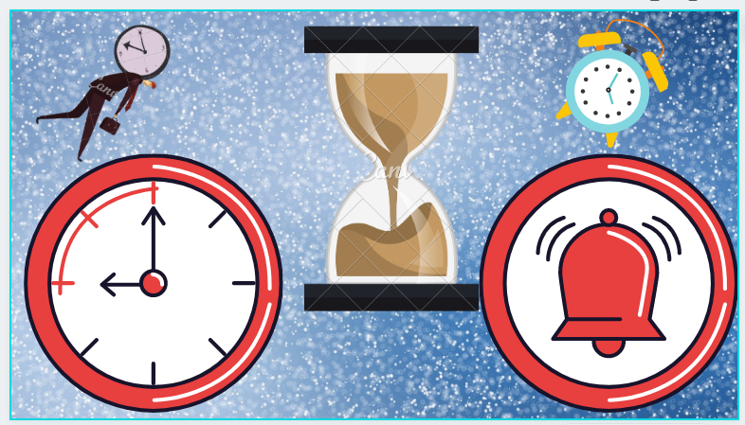

Slide 4
Zaman; bize verilen sürenin tamamıdır.

Slide 5
Geri döndürülemez
Yerine Konulamaz
Depolanamaz
Satın alınamaz
Çoğaltılamaz
SADECE TÜKETİLİR.

Slide 6
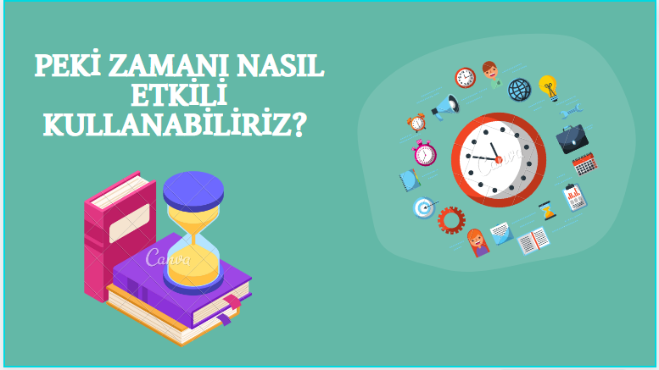

Slide 7
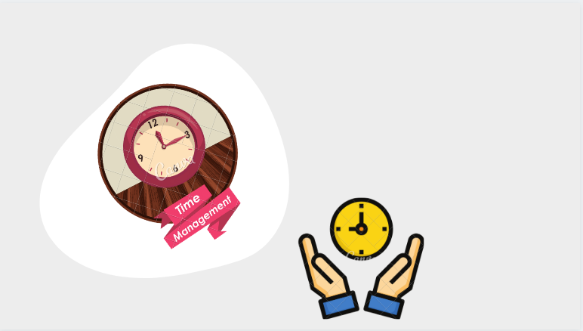
ZAMAN YÖNETİMİ

Slide 8
Zaman yönetimi; zamanı mümkün olduğunca etkili ve verimli kullanma sistemidir.

Slide 10
Zaman Yönetimi daha çok çalışmak değil daha etkin ve daha akıllıca çalışmaktır.

Slide 11
ZAMAN YÖNETİMİNİN AVANTAJLARI
Stresi azaltır.
Size daha fazla zaman verir.
Hedeflerinize ulaşmanıza yardımcı olur.
Daha az erteleme yapmanıza yardımcı olur.

Slide 12
ZAMAN TUZAKLARI
f

Slide 13
1) Öncelikleri belirleyememek ve sıralayamamak
2) Erteleme ve oyalama
3) Hayır diyememek
4) Mükemmelliyetçilik
5) Kendine aşırı güven veya güvensizlik
6) Dağınık masa
7) Kararsızlık
8) Özdisiplin yokluğu
9) Beklenmeyen ziyaretçi
10) Teknoloji

Slide 14
Kendini tanımak

Slide 15
Fiziksel özelliklerini,
Güçlü ve zayıf yönlerini,
Duygularını,
Amaç ve değerlerini,
Düşüncelerini,
İstek ve gereksinimlerini,
Yeteneklerini ve becerilerini

Slide 16
ZAMAN YÖNETİMİ BECERİLERİ

Slide 17
1) Hedeflerinizi belirleyin
Örnek: LGS’de 450 almak veya şu liseyi kazanmak

Slide 18
2)Gününüzü planlayın ve organize edin

Slide 19
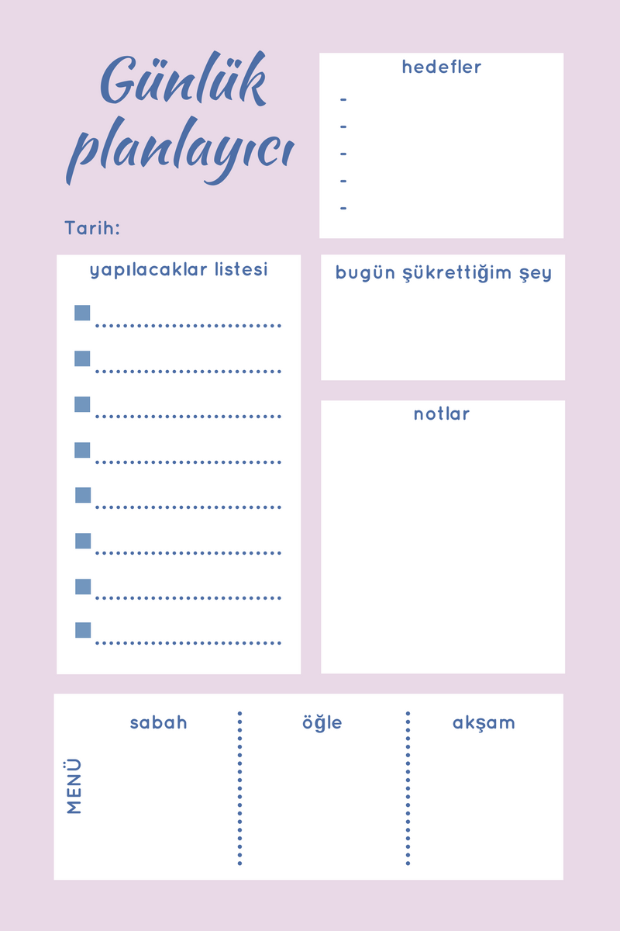

Slide 20
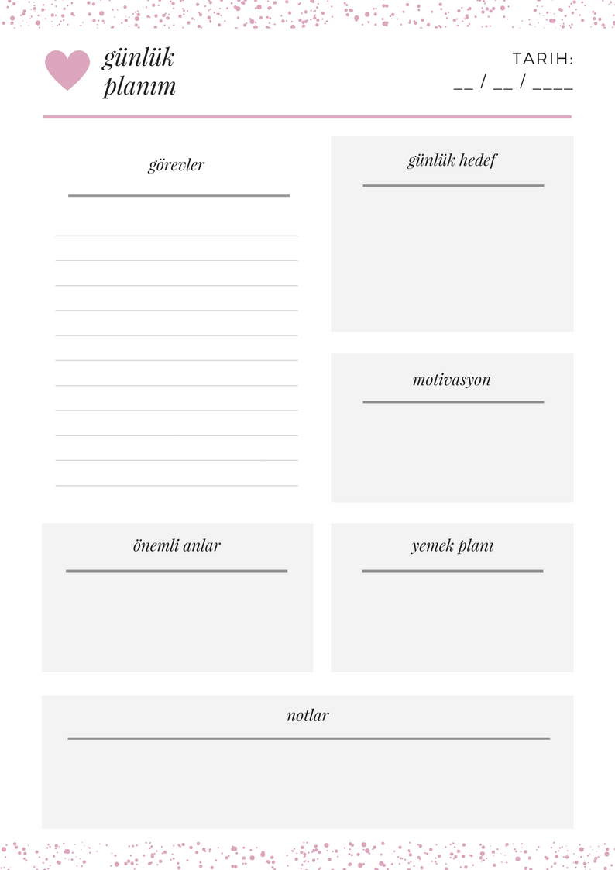

Slide 21
3)Stresinizi yönetin

Slide 22
4)Dikkat dağıtıcı unsurlardan kaçının

Slide 23
5)Hayır deyin

Slide 24
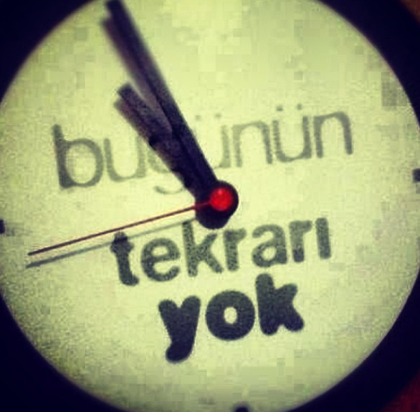
6)Ertelemeyi önleyin

Slide 25
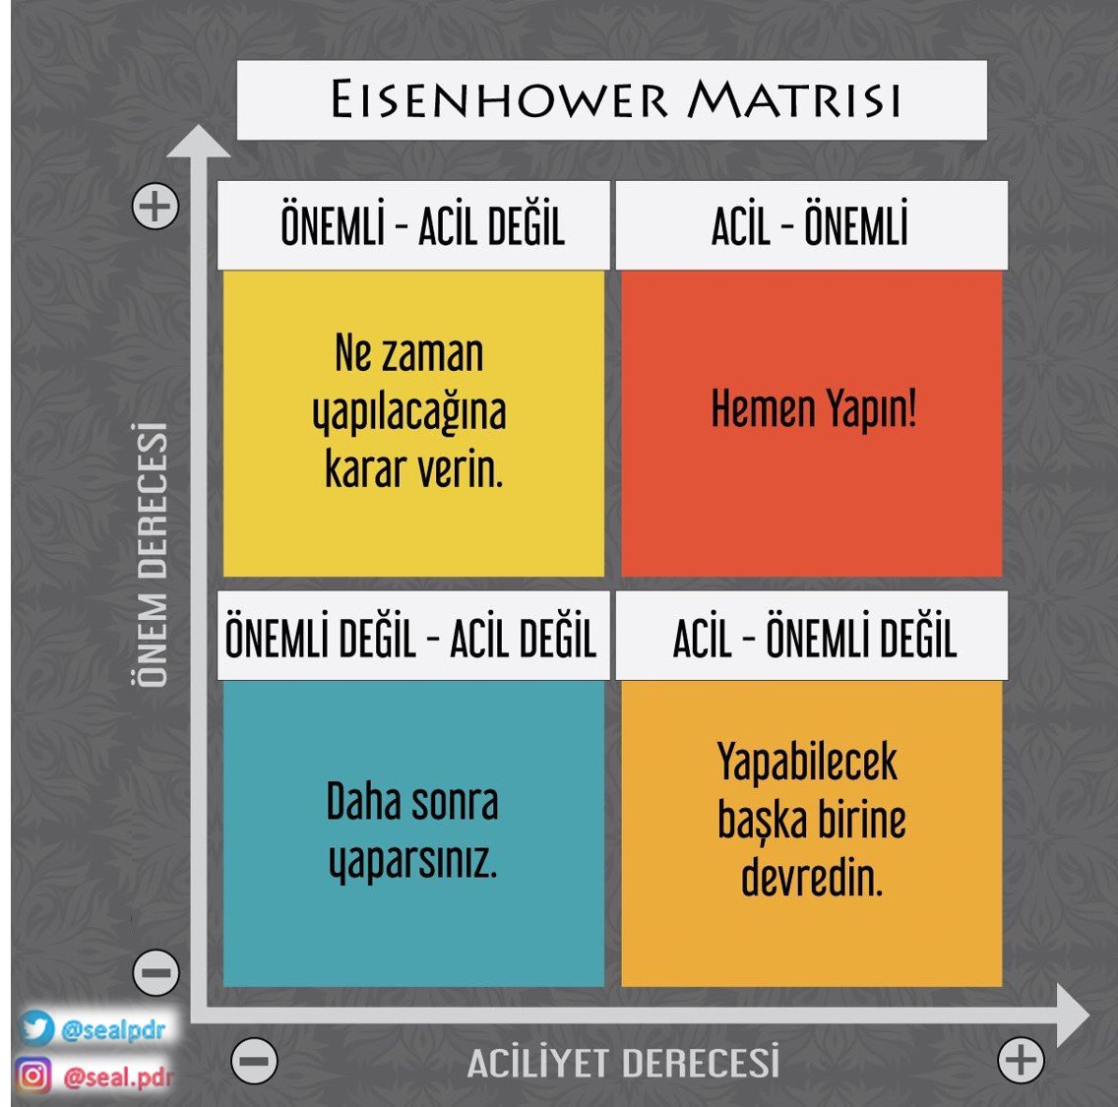
7)Öncelikli görevlerinizi belirleyin

Slide 27
8)Etkin ve hızlı okuma teknikleri geliştirin

Slide 28
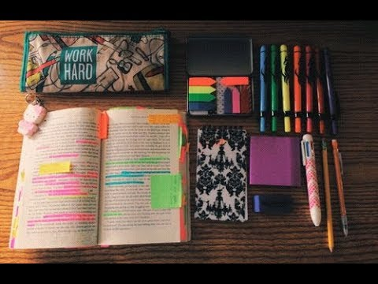
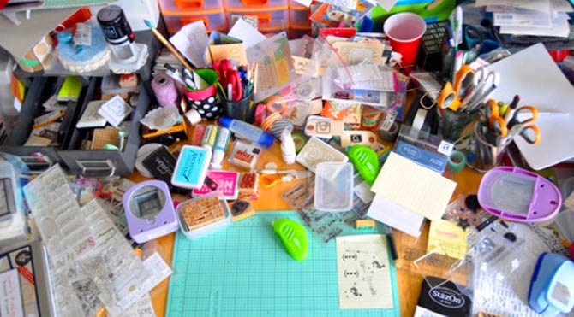
9)Düzenli bir masa oluşturun

Slide 29
10)Hatırlatma araçları kullanın

Slide 30
EN İYİ ZAMAN

Slide 31
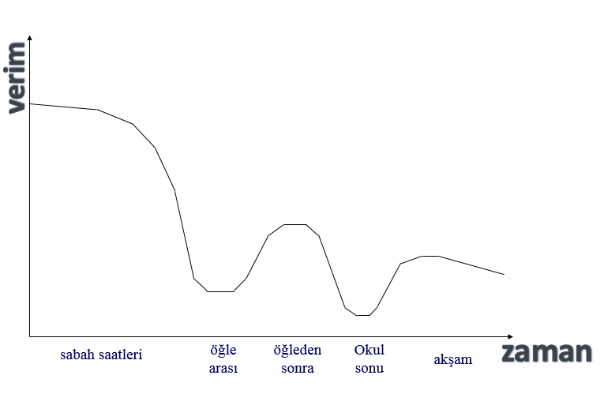

Slide 33
UNUTMAYIN!!!
İki insan arasındaki tek fark, sahip oldukları zaman değil, bunu nasıl kullandıklarıdır.

Slide 34
ZAMANIMIZI
ETKİLİ VE VERİMLİ
KULLANABİLMEK ÜMİDİYLE… TEŞEKKÜRLER

